Slide 1
EVDE EĞİTİM/TIBBİ TANI

Slide 2
SEREBAL PALSİ
EPİLEPSİ
HİDROSEFALİ
MUSCULAR DİSTROFİ
SPİNA BİFİDA

Slide 3
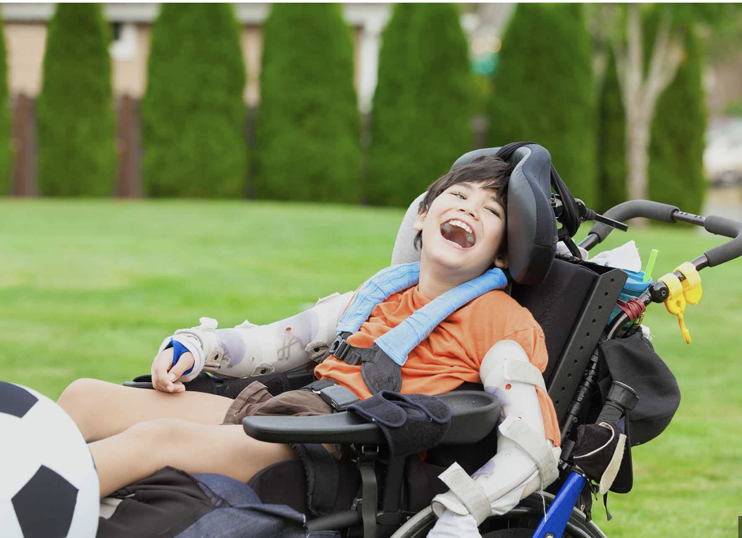
SEREBAL PALSİ

Slide 4
SEREBRAL PALSİ(CP) NEDİR?
SEREBRAL PALSİ TÜRLERİ NELERDİR?
SEREBRAL PALSİ (CP) İNSİDANS
SEREBRAL PALSİ OLARAK ADLANDIRILAN YANLIŞ TIBBİ TANILAMA

Slide 5
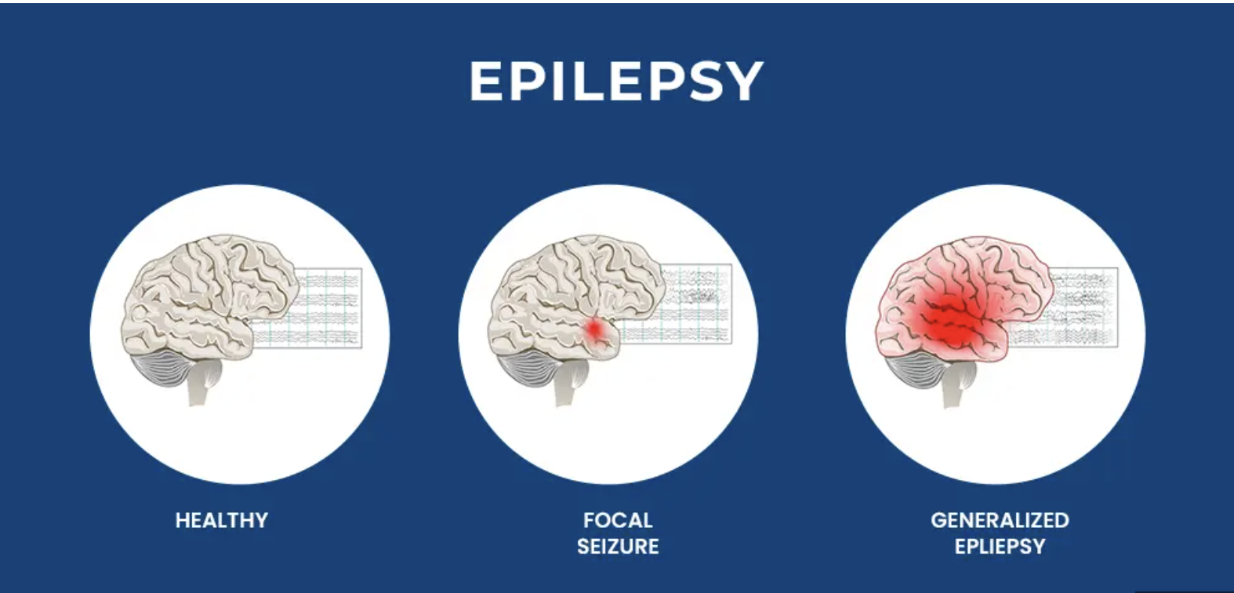
EPİLEPSİ

Slide 6
EPİLEPSİ NEDİR?
EPİLEPSİ İNSİDANS
EPİLEPSİNİN NEDEN OLDUĞU RİSK FAKTÖRLERİ NELERDİR?
EPİLEPSİ HAKKINDA BİLİNEN YANLIŞLAR!!
EPİLEPSİDE İLK YARDIM

Slide 7
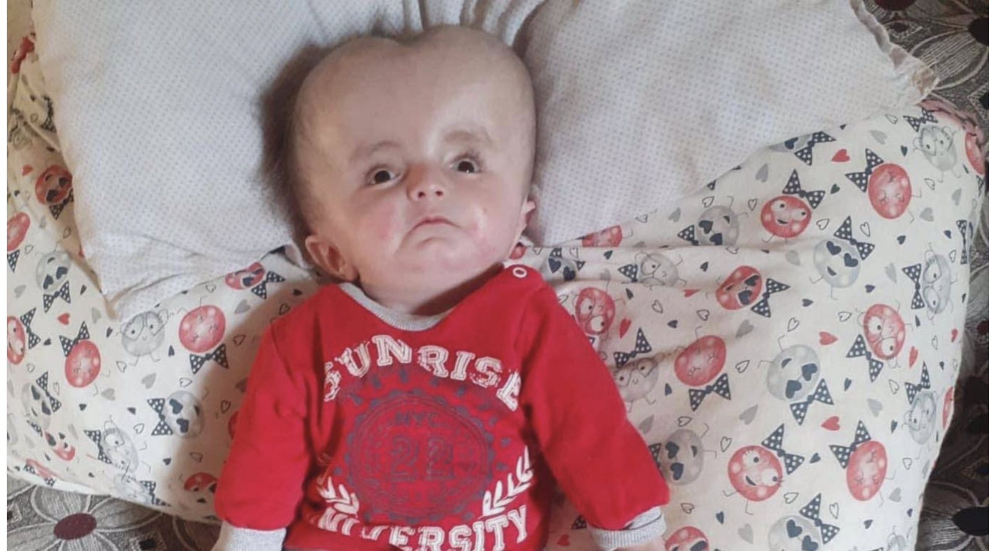
HİDROSEFALİ

Slide 8
HİDROSEFALİ NEDİR?
HİDROSEFALİ ÇEŞİTLERİ NELERDİR?
HİDROSEFALİDE NEYE DİKKAT EDİLMELİDİR?

Slide 9
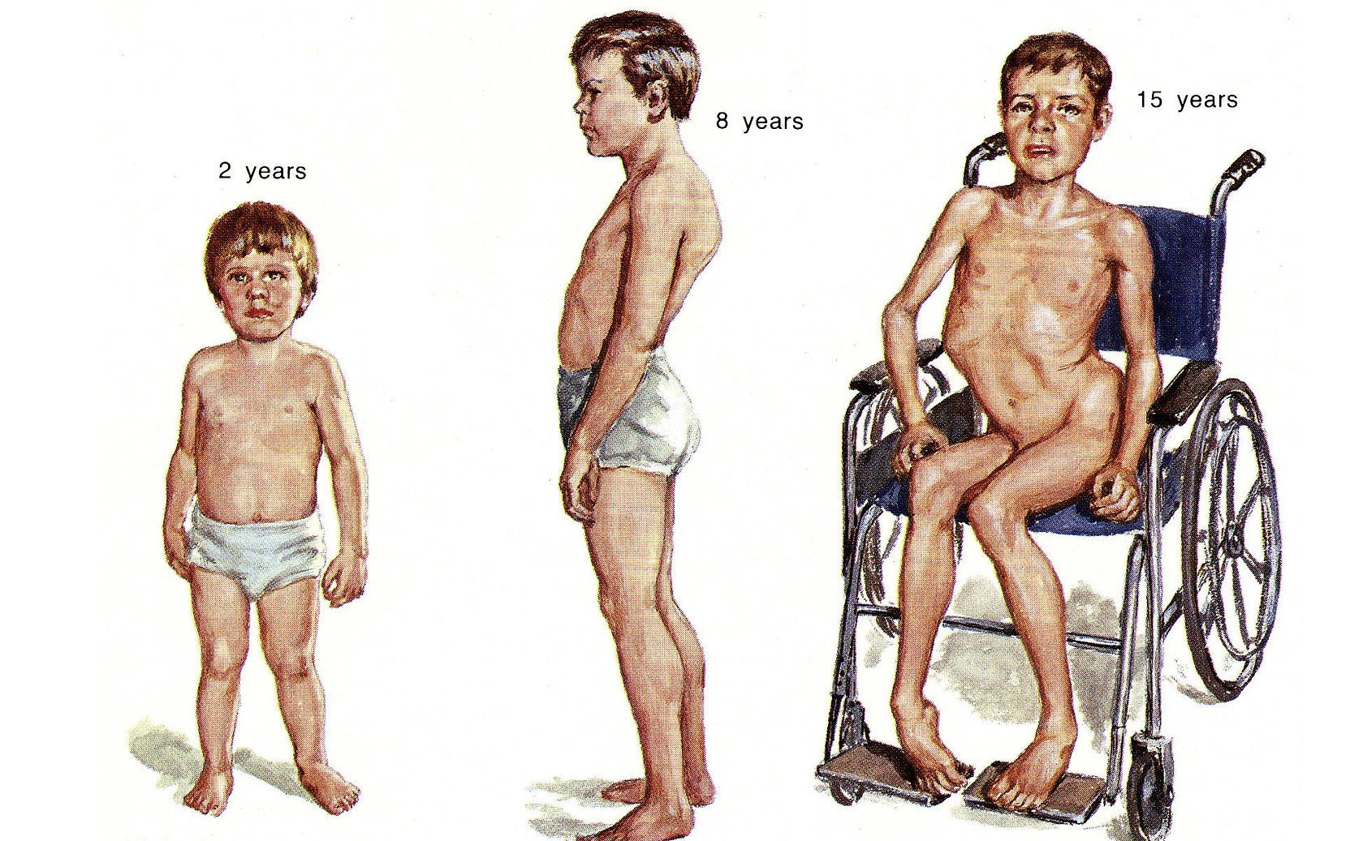
Muscular distrofi

Slide 10
MUSCULAR DİSTROFİ NEDİR?
MUSCULAR DİSTROFİ ÇEŞİTLERİ NELERDİR?
MUSCULAR DİSTROFİ TANISI BELİRTİLERİ NELERDİR?

Slide 11
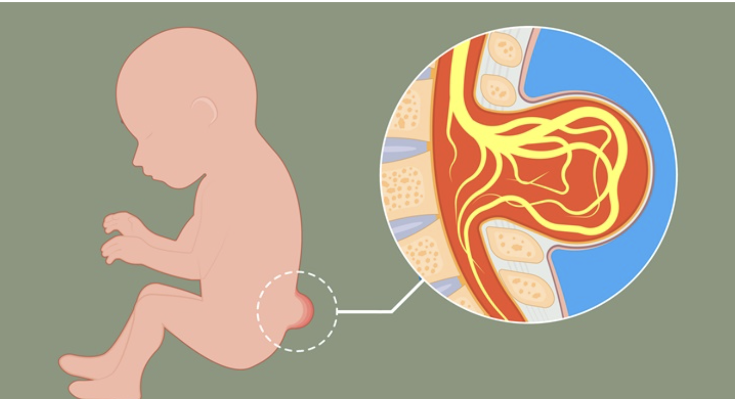
SPİNA BİFİDA

Slide 12
SPİNA BİFİDA NEDİR?
SPİNA BİFİDA ÇEŞİTLERİ NELERDİR?
SPİNA BİFİDA TANISINDA NEYE DİKKAT EDİLMELİDİR?

Slide 13
DİNLEDİĞİNİZ İÇİN TEŞEKKÜRLER…

